Slide 1

الوحدة الثانية
المهارات الاجتماعية

Slide 2
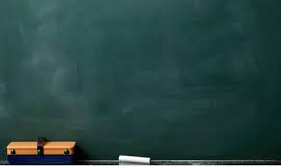
أهداف الوحدة
يتوقع من الطالب في نهارية الوحدة أن:

Slide 3

1- يذكر أمثلة لمناسبات اجتماعية ووطنية

Slide 4
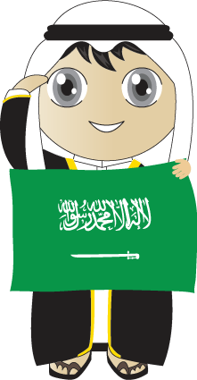
2- يعدد آداب وسلوكيات حضور المناسبات الاجتماعية والوطنية

Slide 5

3- يبدي رأيه في أهمية المشاركة في المناسبات الاجتماعية والوطنية

Slide 6
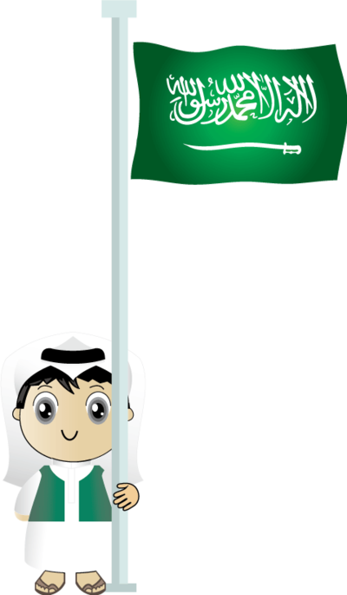
4- يقترح حلولًا لمعالجة المظاهر السلبية عند حضور المناسبات الوطنية أو الاجتماعية

Slide 7


الاحتفال بالمناسبات الوطنية والاجتماعية

Slide 8


المفاهيم الرئيسة
المناسبات الوطنية
المناسبات الاجتماعية

Slide 9

الإنسان بطبيعته يحب التواصل والتآلف مع غيره من الناس، ومشاركتهم في مناسبتهم الاجتماعية السعيدة كحفلات الزواج وغيرها، وقد أكدت على ذلك الشريعة الإسلامية قال الرسول صلى الله عليه وسلم ( إذا دعا أحدكم أخاه، فيجب مرا كان أو نخوه)، وذلك لتعزيز أواصر المحبة والمودة والألفة بين المسلمين،

Slide 10
وتقوية رابطة الأخوة الإسلامية والإنسانية فيما بينهم. وتعد المشاركة في الاحتفال بالمناسبات الوطنية مثل، اليوم الوطني، و كأس السعودية "سباق خيل دولي" وغيرها من المناسبات الوطنية، من الثوابت الوطنية التي تذكر الأجيال الشابة بالإنجازات

Slide 11
التي قام بها المؤسس الملك عبد العزيز طيب الله ثراه وأبناؤه البررة، ولغرس القيم الوطنية، والوعي بأهمية الحفاظ على الوحدة الوطنية، وخدمة الوطن، وتقديم أفضل صورة عنه في المحافل الدولية كافة

Slide 12

بعد الاحتفال بالمناسبات الوطنية مشاركة وطنية و وجدانية، تشعر الفرد بمزيد من الفخر والاعتزاز والفرح بإنجازات الوطن

Slide 13

مناسبات اجتماعية

Slide 14

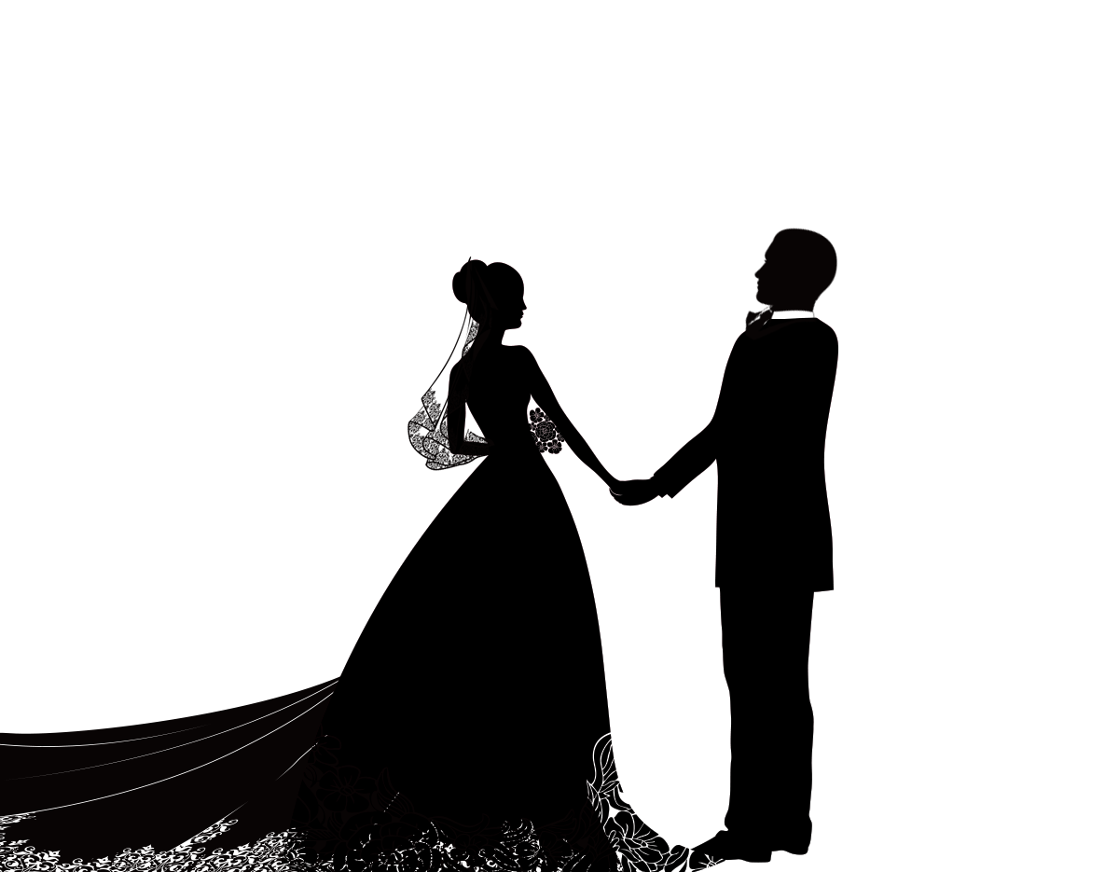
عيد الفطر
عيد الأضحى
حفلات زواج

Slide 15

مناسبات وطنية

Slide 16
اليوم الوطني
مهرجان الملك عبدالعزيز
المزاين الإبل
مهرجان الملك عبدالعزيز
للصقور

Slide 17

دون مناسبات اجتماعية أو وطنية أخرى تحتفل بها .
مناسبة البيعة.
مناسبة يوم التأسيس

Slide 18

ما أهمية المشاركة في المناسبات الوطنية والاجتماعية لكل من الفرد والمجتمع؟

Slide 19

لابد من مراعاة الآداب الاجتماعية التي حث عليها الدين الإسلامي عند حضور المناسبات الاجتماعية والوطنية، ويتجلى ذلك في الحديث مع الآخرين بالكلمة الطيبة، والتعامل الحسن، قال الرسول
: «إن المؤمن ليدرك بحسن خلقه درجة الصائم القائم »(1).
(1) اخرجه أبي داود،4798.

Slide 20

أبرز مظاهر الأداب والسلوكيات عند المشاركة في الاحتفالات الاجتماعية والوطنية ما يلي:

Slide 21


التجميل في اللباس
إحترام
النظام
إظهار مشاعر الفرح والسرور
الاستئذان قبل التقاط الصور
المحافظة على نظافة المكان
إلقاء التحية والمصافحة
المحافظة على الممتلكات والمرافق العامة

Slide 22
اذكر أسباب عدم التزام بعض أفراد المجتمع بالآداب والذوق العام في أثناء حضورهم المناسبات الاجتماعية والوطنية؟
بسبب عدم اتسامهم بالصفات والأخلاق الحميدة

Slide 23
إن القرآن الكريم يستقى منه الآداب الاجتماعية والأساليب التربوية، فقد أكد القرآن الكريم على أهمية التفاعل الاجتماعي والتعاون بين الناس، والإيثار ومساعدة الآخرين فقد قال تعالى: وتعاونوا على البر والتقوى ولا تعاونوا على الإثم والعدوان⁽¹⁾
(1)سورة المائدة الآية رقم 2

Slide 24


معلومة إثرائية
يعد الالتزام بالآداب والذوق العام ركيزة هامة لاستمرار العلاقات الإنسانية بين أفراد المجتمع في إطار يتسم بالمودة والاحترام، فهي مؤشر دال على التحضر والسير على السلوك القويم للفرد والمجتمع.

Slide 25
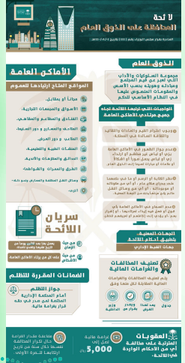

Slide 26

نشاط (أ)
شارك أسرتك في التخطيط للاحتفال بمناسبة وطنية واقترح الفعاليات والأماكن التي ترغبون جميعًا في زيارتها

Slide 27
نشاط (ب)
دون إحدى الممارسات الخاطئة التي يقوم بعض أفراد المجتمع بها عند المشاركة في الاحتفال بالمناسبات الوطنية ثم اقترح حل لها

